Slide 1
Chap 2.3
数列极限存在的判别准则

Slide 2
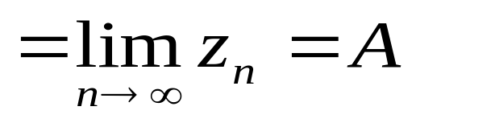
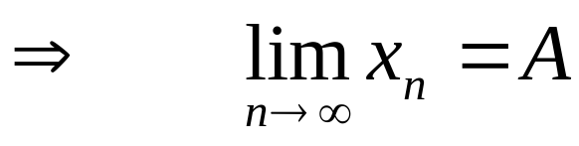
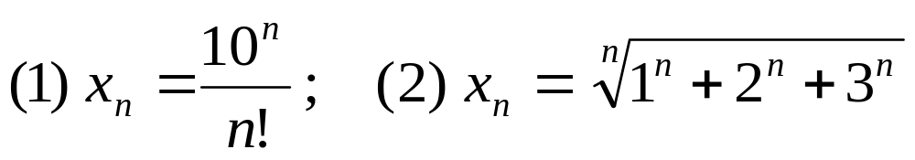
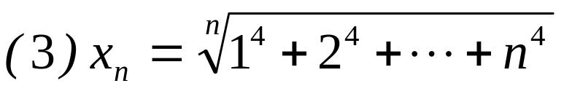
2.3.1 夹逼准则
➢ 注意 A =0 的情况
例 求下列数列的极限

Slide 3
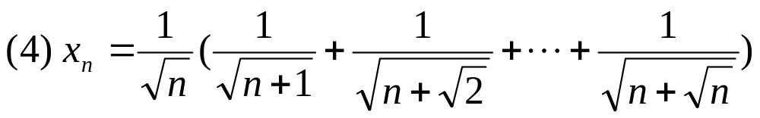
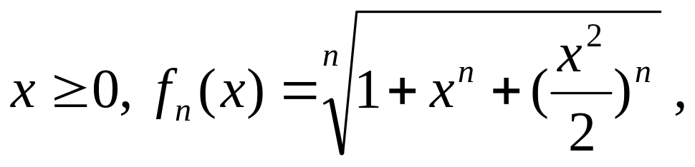
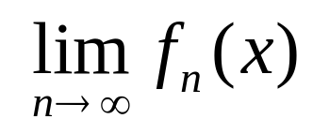
例
求
H.W
习题2
13 (1) (2) (3)*
14 15

Slide 4
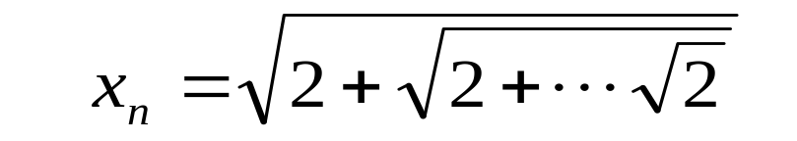
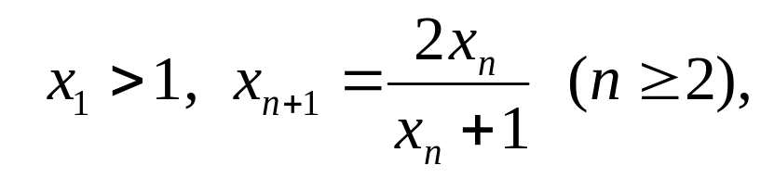
2.3.2 单调有界数列极限存在准则
若数列{ xn } 单调增加且有上界，则 { xn } 有极限
➢ 想一想 这个数列的极限是哪个数？就找到了证明方法
➢ { xn } 单调减少有下界也必有极限
例 考察
（n重根号）
例 设
证{ xn }有极限且求之

Slide 5
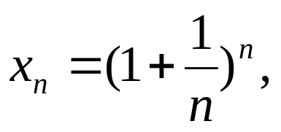
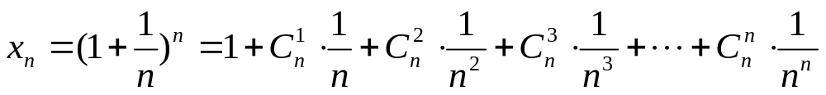

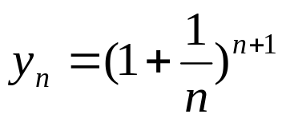
一个重要数列极限
证明 (典型方法)
与xn+1比较，导出单调增加
极限存在
适当放大，导出有界性
单减

Slide 6
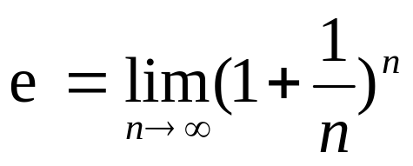
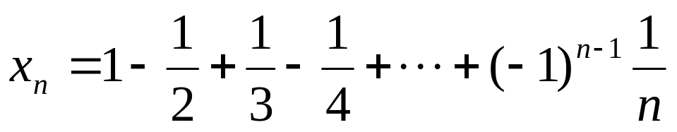
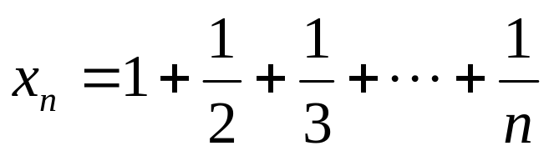
➢ 记号
例
试证 { xn }
有极限
（不是单调数列，
考虑子列）
➢ 考虑
是否有极限

Slide 7
H.W
习题2 16（1）（2）
17 (1)(2)(4)
补充题 2*

Slide 8
本节要点
掌握夹逼准则
运用这一准则往往需要适当放大、缩小
了解单调有界判别准则并能适当应用这一准则的习题有时偏难，需要证明单调和有界，做一定数目的习题逐步熟悉过程才能掌握

